Slide 1
Pomer

Slide 2
Porovnávanie v matematike
Dve čísla môžeme porovnávať:
Rozdielom:
Podielom:
Pýtame sa:
o koľko viac , o koľko menej
o koľko väčšie, o koľko menšie
Pýtame sa:
koľko krát viac , koľko krát menej
koľko krát väčšie, koľko krát menšie
Napríklad :
Porovnaj čísla 15 a 3:
Číslo 15 je o 12 väčšie ako 3.
Číslo 3 je o 12 menšie ako 15.
Napríklad :
Porovnaj čísla 15 a 3:
Číslo 15 je 5 krát väčšie ako 3.
Číslo 3 je 5 krát menšie ako 15.

Slide 3
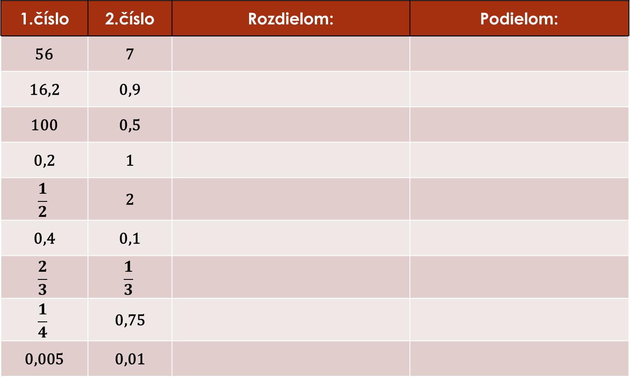
Porovnaj dvojice čísel :
1.číslo | 2.číslo | Rozdielom: | Podielom:
56 | 7
16,2 | 0,9
100 | 0,5
0,2 | 1
$$\frac{1}{2}$$ | 2
0,4 | 0,1
$$\frac{2}{3}$$ | $$\frac{1}{3}$$
$$\frac{1}{4}$$ | 0,75
0,005 | 0,01
Výsledky napíš do pracovného listu, v závere prezentácie sú správne výsledky.

Slide 4
Pomer
Je to vlastne spôsob porovnania najčastejšie dvoch častí celku alebo dvoch množín prvkov, či dvoch hodnôt fyzikálnych veličín,...
Napríklad vo vašej triede je 24 žiakov, z toho je 9 dievčat a 15 chlapcov.
Povieme, že pomer dievčat a chlapcov v triede je:
Alebo povieme, že pomer chlapcov a dievčat je:
9 : 15
Čítame: deväť ku pätnástim
15 : 9

Slide 5
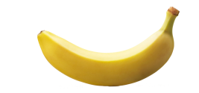
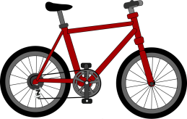
Pomer
Porovnaj pomerom banány a jablká :
Porovnaj pomerom autá a bicykle:
7: 12
6: 11

Slide 6
Pomer, čo s ním:
Operácie, ktoré môžeme robiť s pomerom sú podobné ako operácie so zlomkami:
Pomer môžeme rozšíriť alebo krátiť číslom rôznym od nuly:
Napr: pomer dievčat a chlapcov je 9:15:
Čísla 9 a 15 majú spoločného deliteľa číslo 3, týmto číslom môžeme obidve čísla v pomere vydeliť:
Ak sú čísla v pomere nesúdeliteľné, hovoríme, že je pomer v základnom tvare.
9 : 15
9 : 15
/ : 3
úprava pomeru na základný tvar
3 : 5
pomer v základnom tvare

Slide 7
Pomer, čo s ním:
Napr: pomer hmotností dvoch telies je 0,5 kg : 0,75 kg :
Ak chceme porovnať pomerom dve hodnoty fyzikálnych veličín, ktoré sú zadané v rôznych jednotkách, musíme ich premeniť tak, aby boli jednotky rovnaké:
Porovnaj pomerom dĺžky 0,6 m a 250 mm :
upravíme čísla v pomere na prirodzené
0,5 : 0,75
/ · 100
50 : 75
/ : 25
2 : 3
pomer v základnom tvare
0,6 m : 250 mm
600 mm : 250 mm
12 : 5
: 50

Slide 8
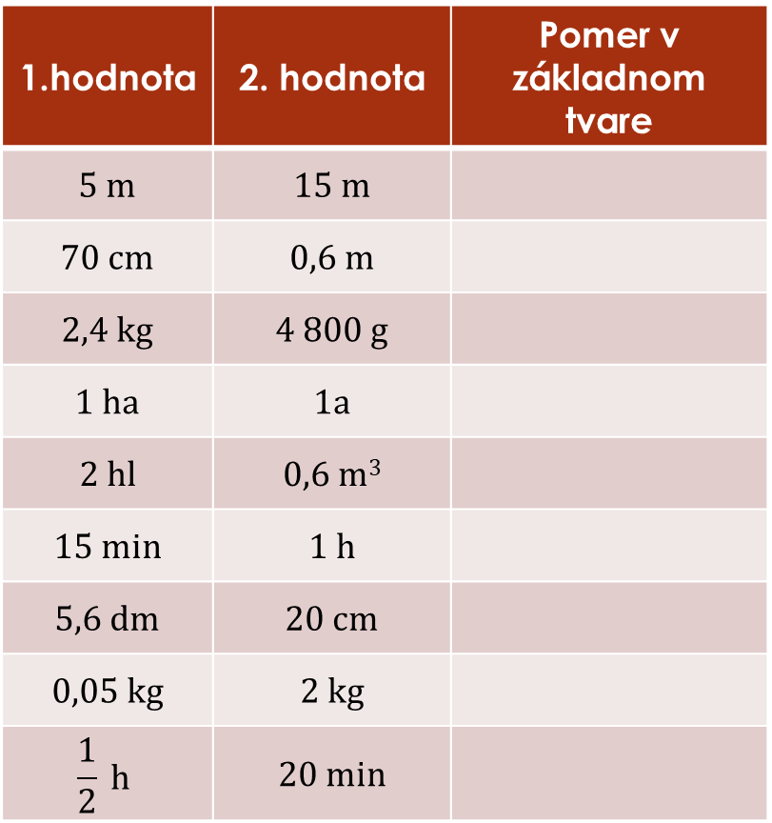
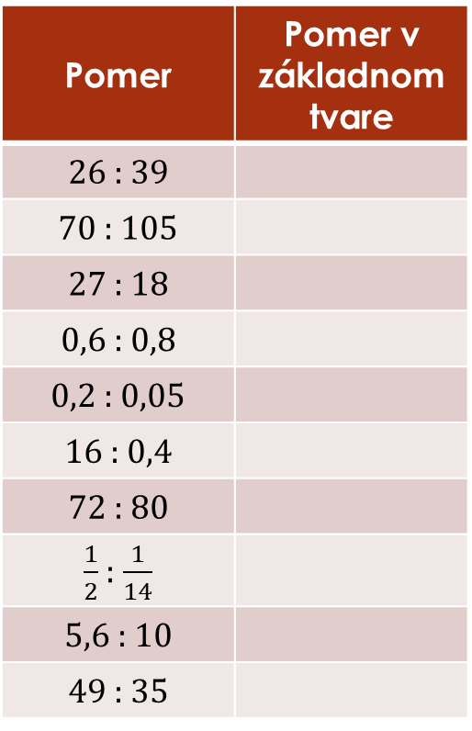
Úprava pomeru na základný tvar:
1.hodnota | 2. hodnota | Pomer v základnom tvare
5 m | 15 m
70 cm | 0,6 m
2,4 kg | 4 800 g
1 ha | 1a
2 hl | 0,6 m³
15 min | 1 h
5,6 dm | 20 cm
0,05 kg | 2 kg
$$\frac{1}{2} h$$ | 20 min
Pomer | Pomer v základnom tvare
26 : 39
70 : 105
27 : 18
0,6 : 0,8
0,2 : 0,05
16 : 0,4
72 : 80
$\frac{1}{2}$ : $\frac{1}{14}$
5,6 : 10
49 : 35
Výsledky napíš do pracovného listu, v závere prezentácie sú správne výsledky.

Slide 9
Pomer, čo s ním:
K danému pomeru vieme jednoducho napísať prevrátený pomer:
prevrátený pomer
2 : 3
3 : 2
prevrátený pomer
4 : 1
1 : 4
prevrátený pomer
1 : 12
12 : 1

Slide 10
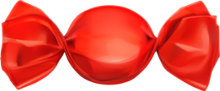
Postupný pomer:
V praxi používame aj postupný pomer, v ňom porovnávame aspoň tri čísla.
Napr. v balíčku cukríkov sú jahodové, pomarančové a citrónové cukríky, porovnaj ich počet pomerom:
Takýto pomer môžeme interpretovať nasledovne: na každý citrónový cukrík pripadajú v balíčku dva pomarančové a tri jahodové cukríky.
Z postupného pomeru môžeme vybrať tri jednoduché pomery:
12 : 8 : 4
3 : 2 : 1
: 4
jahodové ku citrónovým
pomarančové ku citrónovým
jahodové ku pomarančovým
3 : 1
2 : 1
3 : 2

Slide 11
Rozdeliť číslo, množstvo v danom pomere
Najčastejšie úlohy typu : rozdeľ 20 cukríkov na dve kôpky v pomere 2 : 3.
Ako na to:
Pomer 2 : 3 znamená, že v jednej kôpke budú 2 rovnaké diely (časti) cukríkov a v druhej kôpke budú 3 také isté diely.
To je spolu 2 + 3 = 5 rovnakých dielov.
Otázka: Koľko cukríkov bude obsahovať jeden diel?
Jeden diel bude obsahovať 20 : 5 = 4 cukríky.
Dva diely budú obsahovať 2· 4 = 8 cukríkov.
Tri diely budú obsahovať 3 · 4 = 12 cukríkov.
ODPOVEĎ: 20 cukríkov rozdelíme na 8 a 12 cukríkov.
2 + 3 = 5
20 : 5 = 4
2 · 4 = 8
3 · 4 = 12

Slide 12
Rozdeliť číslo, množstvo v danom pomere
Čo treba rozdeliť | V akom pomere | Jeden diel | Prvá časť | Druhá časť
20 cukríkov | 2 : 3 | 4 cukríky | 8 cukríkov | 12 cukríkov
350 € | 1 : 4
42 cm | 3 : 4
80 oviec | 3 : 5
600 g | 5 : 7
180 ° | 4 : 5
120 min | 3 : 7
15 jabĺk | 1 : 2
100 cm² | 1 : 9
Výsledky napíš do pracovného listu, v závere prezentácie sú správne výsledky.

Slide 13
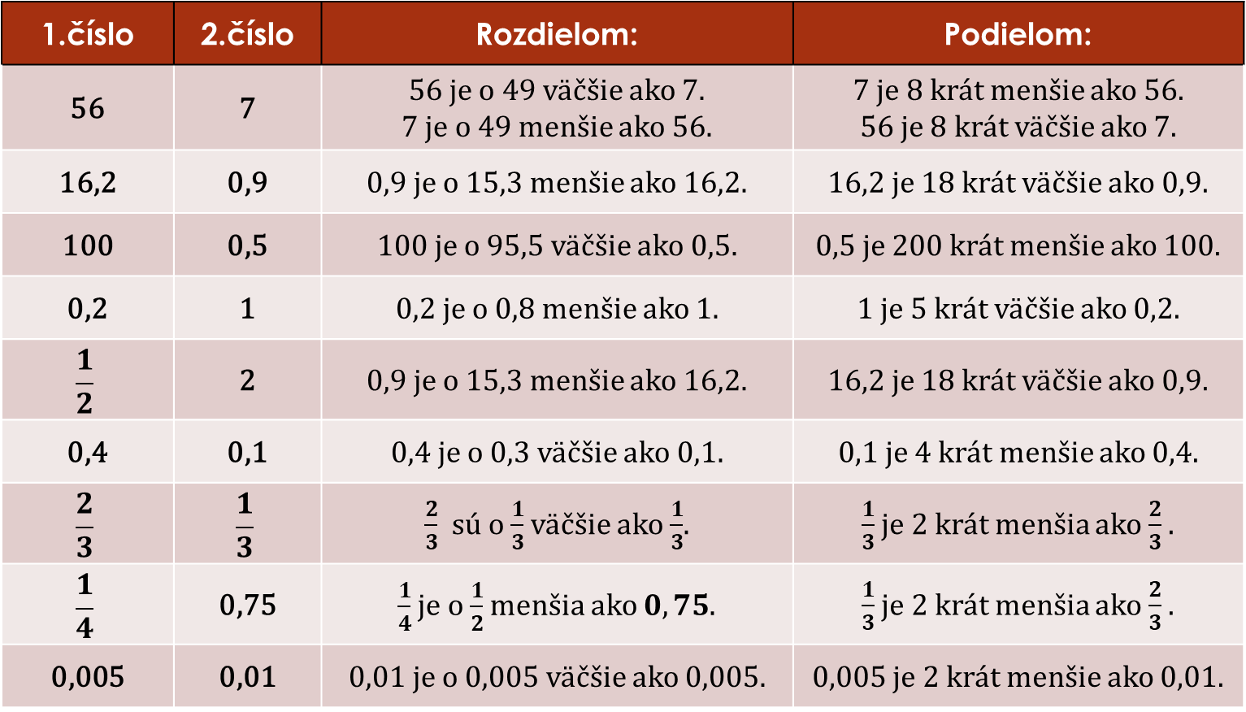
Porovnaj dvojice čísel :
1.číslo | 2.číslo | Rozdielom: | Podielom:
56 | 7 | 56 je o 49 väčšie ako 7. 7 je o 49 menšie ako 56. | 7 je 8 krát menšie ako 56. 56 je 8 krát väčšie ako 7.
16,2 | 0,9 | 0,9 je o 15,3 menšie ako 16,2. | 16,2 je 18 krát väčšie ako 0,9.
100 | 0,5 | 100 je o 95,5 väčšie ako 0,5. | 0,5 je 200 krát menšie ako 100.
0,2 | 1 | 0,2 je o 0,8 menšie ako 1. | 1 je 5 krát väčšie ako 0,2.
$$\frac{1}{2}$$ | 2 | 0,9 je o 15,3 menšie ako 16,2. | 16,2 je 18 krát väčšie ako 0,9.
0,4 | 0,1 | 0,4 je o 0,3 väčšie ako 0,1. | 0,1 je 4 krát menšie ako 0,4.
$$\frac{2}{3}$$ | $$\frac{1}{3}$$ | $\frac{2}{3}$ sú o $\frac{1}{3}$ väčšie ako $\frac{1}{3}$. | $\frac{1}{3}$ je 2 krát menšia ako $\frac{2}{3}$ .
$$\frac{1}{4}$$ | 0,75 | $\frac{1}{4}$ je o $\frac{1}{2}$ menšia ako $0,75$. | $\frac{1}{3}$ je 2 krát menšia ako $\frac{2}{3}$ .
0,005 | 0,01 | 0,01 je o 0,005 väčšie ako 0,005. | 0,005 je 2 krát menšie ako 0,01.

Slide 14
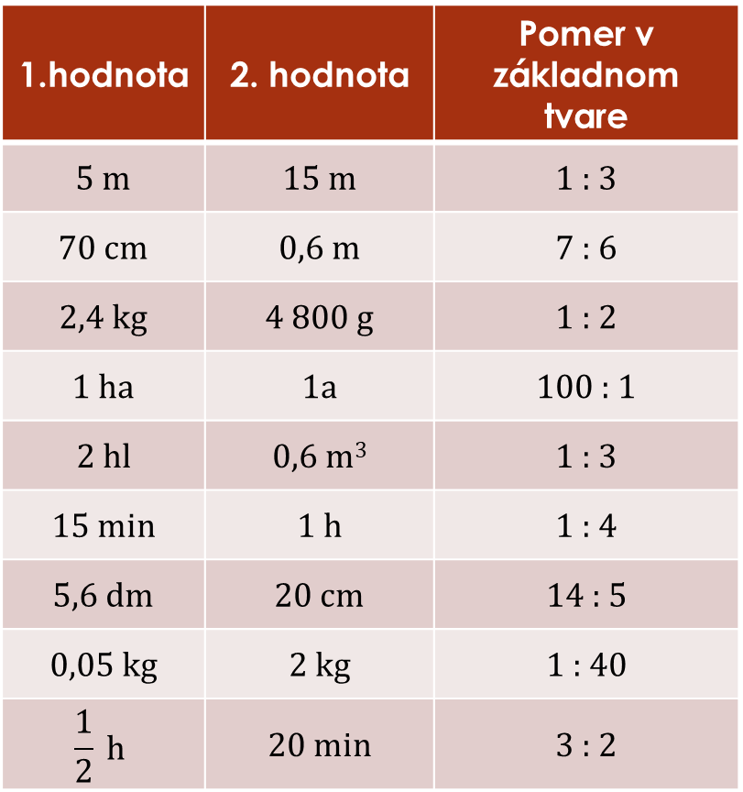
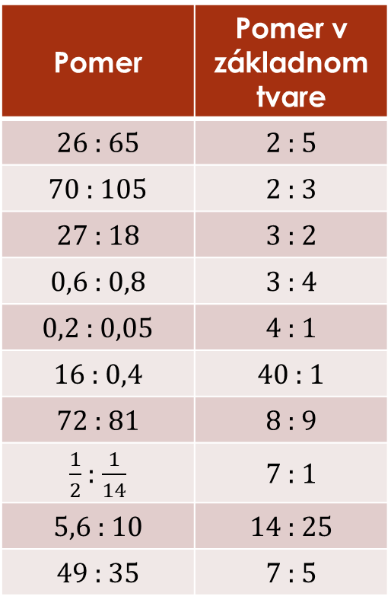
Úprava pomeru na základný tvar:
1.hodnota | 2. hodnota | Pomer v základnom tvare
5 m | 15 m | 1 : 3
70 cm | 0,6 m | 7 : 6
2,4 kg | 4 800 g | 1 : 2
1 ha | 1a | 100 : 1
2 hl | 0,6 m³ | 1 : 3
15 min | 1 h | 1 : 4
5,6 dm | 20 cm | 14 : 5
0,05 kg | 2 kg | 1 : 40
$$\frac{1}{2} h$$ | 20 min | 3 : 2
Pomer | Pomer v základnom tvare
26 : 65 | 2 : 5
70 : 105 | 2 : 3
27 : 18 | 3 : 2
0,6 : 0,8 | 3 : 4
0,2 : 0,05 | 4 : 1
16 : 0,4 | 40 : 1
72 : 81 | 8 : 9
$\frac{1}{2}$ : $\frac{1}{14}$ | 7 : 1
5,6 : 10 | 14 : 25
49 : 35 | 7 : 5

Slide 15
Rozdeliť číslo, množstvo v danom pomere
Čo treba rozdeliť | V akom pomere | Jeden diel | Prvá časť | Druhá časť
20 cukríkov | 2 : 3 | 4 cukríky | 8 cukríkov | 12 cukríkov
350 € | 1 : 4 | 70 € | 70 € | 280 €
42 cm | 3 : 4 | 6 cm | 18 cm | 24 cm
80 oviec | 3 : 5 | 10 oviec | 30 oviec | 50 oviec
600 g | 5 : 7 | 50 g | 250 g | 350 g
180 ° | 4 : 5 | 20 ° | 80 ° | 100 °
120 min | 3 : 7 | 12 min | 36 min | 84 min
15 jabĺk | 1 : 2 | 5 jabĺk | 5 jabĺk | 10 jabĺk
100 cm² | 1 : 9 | 10 cm² | 10 cm² | 90 cm²

Slide 16
Ďakujem za pozornosť !
Zdroj obrázkov: internet

